Slide 1
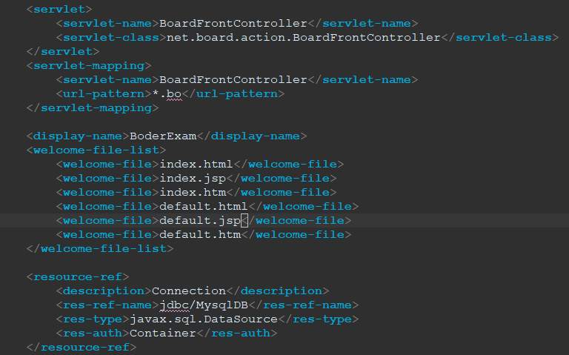
MVC Pattern
1. Model
데이터와 관련된 로직을 처리합니다. 데이터베이스나 파일 시스템과의 상호작용을 포함하여 데이터를 조회하거나 저장하는 역할을 담당합니다. 게시판에서 모델은 게시글의 데이터를 관리하며, 데이터베이스의 CRUD (생성, 읽기, 업데이트, 삭제) 연산을 담당합니다.
2. View
사용자에게 보이는 부분으로, 사용자 인터페이스를 구성합니다. HTML, CSS, JavaScript를 사용하여 구현되며, 사용자의 요청에 따라 서버로부터 받은 데이터를 시각적으로 표현합니다. 게시판의 경우, 게시글 목록, 게시글 작성 페이지 등 여러 페이지가 View에 해당합니다.
3. Controller
사용자의 입력과 상호작용을 관리하며, Model과 View 사이의 중개자 역할을 합니다. 사용자의 요청을 받아들여 모델을 조작하거나 데이터를 변경하고, 그 결과를 뷰로 전달하여 적절한 응답을 생성합니다. 게시판에서 컨트롤러는 사용자의 글 작성, 수정, 삭제 요청을 처리하고, 적절한 모델을 통해 이러한 요청을 수행한 후 결과를 뷰에 전달합니다.
*Web.xml
Java 기반의 웹 어플리케이션에서 서블릿 및 기타 컴포넌트를 구성하기 위한 설정 파일로 사용됨.
이 파일은 웹 어플리케이션의 구성을 정의하고, 서블릿 컨테이너(Tomcat)가 어떻게 웹 어플리케이션을 처리할지 지시함.
여기서 정의한 <servlet> 및 <servlet-mapping> 태그는
BoardFrontController라는 서블릿 클래스를 지정하고,
이 서블릿에 *.bo라는 URL 패턴을 매핑합니다.
이 설정은 *.bo로 끝나는 모든 요청이 BoardFrontController 서블릿으로 라우팅되어야 함을 의미합니다.
데이터베이스 연결과 같은 자원에 대한 참조를 설정합니다.
이 예에서는 jdbc/MysqlDB라는 이름으로 DataSource 자원을 참조하고 있으며,
이는 데이터베이스와의 연결을 관리하는 데 사용됩니다.

Slide 2
MVP Pattern
Input
Controller
USER
~~/*.bo
Model
BoardFrontController
이 서블릿은 웹 애플리케이션의 중앙 컨트롤러로 작동합니다. 모든 클라이언트 요청(*.bo)을 받아들이고, 요청된 작업에 따라 다른 액션을 실행합니다. 각 액션은 특정 요청을 처리하고 결과에 따라 뷰를 포워딩하거나 리다이렉트합니다.
BoardDAO
데이터베이스 로직을 캡슐화하고, 데이터베이스 연결 및 SQL 쿼리 실행을 담당합니다. 게시판 글 목록 조회, 글 작성, 수정, 삭제 등의 기능을 메소드로 제공합니다.
BoardBean
게시판 글의 데이터를 표현하는 JavaBean 클래스입니다. 게시글의 제목, 내용, 작성자 등의 속성과 그에 대한 게터와 세터 메소드를 가지고 있습니다.
View
사용자에게 제공되는 인터페이스 (jsp)
포워드
서버 내에서 페이지를 전환할 때 사용합니다. 사용자는 URL 변화를 인지할 수 없으며, 요청과 응답 객체를 공유할 수 있습니다.
리다이렉트
새 페이지로 완전히 넘어갈 때 사용합니다. 브라우저의 URL이 변경되며, 새로운 요청이 시작됩니다.
Action
Action 인터페이스는 모든 행동(사용자 요청에 따른 처리)을 추상화합니다. 이 인터페이스를 구현하는 클래스는 execute 메서드를 구현해야 하며, 이 메서드 내에서 요청(request)을 처리하고 그 결과를 담은 ActionForward 객체를 반환합니다. Action 객체는 사용자의 요청을 받아 처리 후 결과 페이지 정보를 ActionForward를 통해 반환하므로 컨트롤러 내에서 어떤 뷰(view)로 포워딩할지 결정할 수 있습니다.
ActionForward
ActionForward 클래스는 Controller가 어떤 뷰(View)로 포워드 할지, 리다이렉트 할지의 정보를 갖고 있는 객체입니다. path 변수는 포워딩할 뷰의 경로를 저장하며, redirect 불리언 변수는 true일 경우 리다이렉트를, false일 경우 디스패치 방식(요청을 유지)으로 포워드를 나타냅니다. 따라서, 이 클래스는 단순한 데이터 보유 클래스로서, Action에서 처리된 결과를 어떻게 응답할지에 대한 지시를 포함합니다.

Slide 3
/BoardList.bo
Controller
Model
View
1
3
URL pattern
Board
Front
Controller
Action
Forward
BoardDAO
qna_board_list.jsp
~~/BoardList.bo
action = new BoardListAction();
ActionForward 인스턴스 forward 생성
setRedirect : false
setPath : .board/qna_board_list.jsp
getListCount 와
getBoardList 메서드 실행
BoardList 실행과정에서 BoardBean 인스턴스 생성하고 배열에 넣어준다.
2
4
BoardListAction
Board
Front
Controller
BoardBean
BoardListAction 오버라이딩 된 execute 실행 → 생성자에서 DB 연결 처리하는듯?
→ BoardDAO 인스턴스 생성
Forward 인스턴스의
isRedirect false 값을 받아 forward 처리

Slide 4
public ActionForward execute(HttpServletRequest request,HttpServletResponse response) throws Exception{
BoardDAO boarddao = new BoardDAO();
List boardlist = new ArrayList();
int page=1;
int limit=10;
if(request.getParameter("page")!=null){
page=Integer.parseInt(request.getParameter("page"));
}
int listcount = boarddao.getListCount();
boardlist = boarddao.getBoardList(page,limit);
int maxpage=(int)((double)listcount/limit+0.95);
int startpage = (((int) ((double)page / 10 + 0.9)) - 1) * 10 + 1;
int endpage = maxpage;
if (endpage>startpage+10-1) endpage=startpage+10-1;
request.setAttribute("page", page);
request.setAttribute("maxpage", maxpage);
request.setAttribute("startpage", startpage);
request.setAttribute("endpage", endpage);
request.setAttribute("listcount",listcount);
request.setAttribute("boardlist", boardlist);
ActionForward forward= new ActionForward();
forward.setRedirect(false);
forward.setPath("./board/qna_board_list.jsp");
return forward;
}
page:
현재 보고 있는 페이지 번호. 클라이언트 요청에서 page 파라미터 값을 받아오며, 없을 경우 기본값으로 1을 사용합니다.
limit:
한 페이지에 보여줄 게시글의 수. 이 코드에서는 10으로 설정되어 있습니다.
listcount: boarddao.getListCount()
를 통해 데이터베이스에서 전체 게시글의 수를 가져옵니다.
maxpage:
게시글 목록의 마지막 페이지 번호. 전체 게시글 수(listcount)를 한 페이지당 게시글 수(limit)로 나눈 후 올림하여 계산합니다. 여기서 0.95를 더하는 이유는 소수점 아래를 고려하여 항상 올림 처리를 보장하기 위함입니다.예: 게시글 수가 95개이고 한 페이지에 10개씩 표시하는 경우, 95 / 10 + 0.95 = 10.45 이고, int로 캐스팅하면 10페이지가 필요하게 됩니다.
startpage:
현재 보고 있는 페이지 그룹의 시작 페이지 번호. 페이지 그룹은 보통 여러 페이지를 묶어서 하단에 표시되는 페이지 번호 그룹입니다.예: 현재 페이지(page)가 12라고 할 때, (12 / 10 + 0.9) - 1 = 1.1 - 1 = 0.1, 이를 10으로 곱하고 1을 더하면 시작 페이지는 11이 됩니다.
endpage:
현재 보고 있는 페이지 그룹의 마지막 페이지 번호. 이 값은 최대 페이지 번호(maxpage)와 startpage + 9 중 작은 값으로 설정됩니다. 이렇게 설정함으로써 페이지 그룹이 항상 최대 10개 페이지만을 보여주도록 제한합니다.

Slide 5
/BoardWrite.bo
Controller
Model
View
BoardList.jsp
Board
Front
Controller
Action
Forward
qna_board_write.jsp
글쓰기버튼에서
<a href=“./BoardWrite.bo”>
else if (command.equals("/BoardWrite.bo")) {
forward = new ActionForward();
forward.setRedirect(false);
forward.setPath("./board/qna_board_write.jsp");
}
BoardList.bo 와 달리 별도의 다른 클래스 인스턴스 생성 생략하고
바로 ActionForward 인스턴스 생성
setRedirect / setPath 값 설정.
Board
Front
Controller
if(forward.isRedirect()) {
response.sendRedirect(forward.getPath());
} else {
RequestDispatcher dispatcher = request.getRequestDispatcher(forward.getPath());
dispatcher.forward(request, response);
}

Slide 6
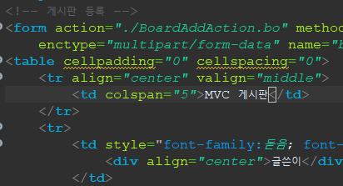
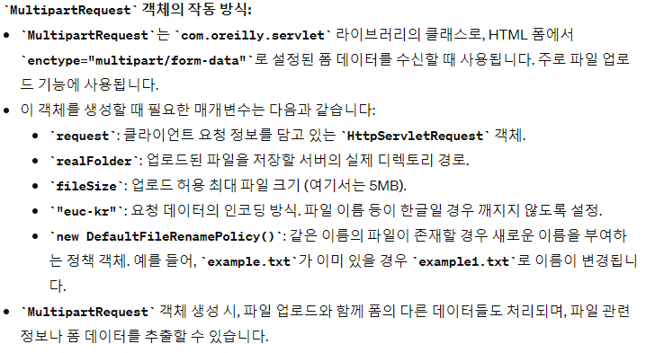
/BoardAddAction.bo
Controller
Model
View
데이터를 저장할
인스턴스
board_wirte.jsp
Board
Front
Controller
BoardBean
컨텐츠 입력후 [등록] 버튼 클릭시
“/BoardAddAction.bo”
데이터를 처리할 메서드
BoardDAO
Board
AddAction
BoardDAO boarddao = new BoardDAO();
BoardBean boarddata = new BoardBean();
ActionForward forward = new ActionForward();
Ppt
3p
Action
Forward
Board
Front
Controller
…
forward.setRedirect(true);
forward.setPath("./BoardList.bo");
return forward;
…

Slide 7
/BoardDetailAction.bo
Controller
Model
View
board_list
.jsp
Board
Front
Controller
BoardBean
board_view
.jsp
BoardDAO boarddao = new BoardDAO();
BoardBean boarddata = new BoardBean();
Int num = Integer.parseInt(request.getParameter("num"));
boarddao.setReadCountUpdate(num);
boarddata=boarddao.getDetail(num);
게시글 리스트 중 특정 게시글 선택시
Get방식으로 BOARD_NUM 보내주기
Board
AddAction
BoardDAO
<a href="./BoardDetailAction.bo?num=<%=bl.getBOARD_NUM()%>">
<%=bl.getBOARD_SUBJECT()%>
</a>
조회수++
setReadCountUpdate
게시글내용불러오기
getDetail
Board
Front
Controller
Action
Forward
ActionForward forward = new ActionForward();
forward.setRedirect(false);
forward.setPath("./board/qna_board_view.jsp");

Slide 8
<a href="./BoardReplyAction.bo?num=<%=board.getBOARD_NUM() %>">[답변]</a>&nbsp;&nbsp;
<a href="./BoardModify.bo?num=<%=board.getBOARD_NUM() %>">[수정]</a>&nbsp;&nbsp;
<a href="./BoardDelete.bo?num=<%=board.getBOARD_NUM() %>">[삭제]</a>&nbsp;&nbsp;
<a href="./BoardList.bo">[목록]</a>&nbsp;&nbsp;
답변
"/BoardReplyAction.bo"
Board
Front
Controller
Board
ReplyView
BoardBean
BoardDAO
Action
Forward
Board
Front
Controller
board_reply
.jsp
"/BoardReplyView.bo"
Board
Front
Controller
Board
Reply
Action
BoardBean
BoardDAO
Action
Forward
Board
Front
Controller
board_detail
.jsp
boardReply가 뱉은 result 값이 새로 단 댓글의 BOARD_NUM
result=boarddao.boardReply(boarddata);
forward.setRedirect(true);
forward.setPath("./BoardDetailAction.bo?num="+result);
return forward;

Slide 9

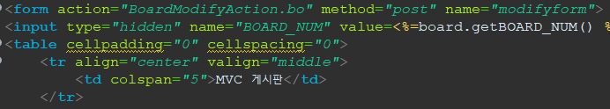
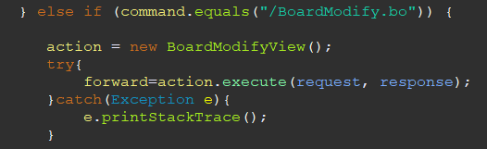
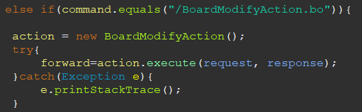
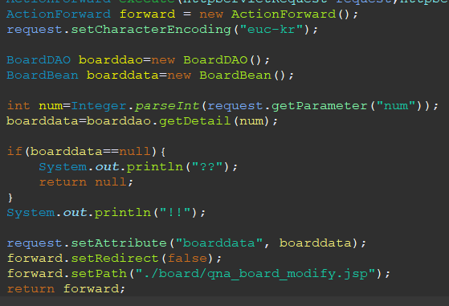
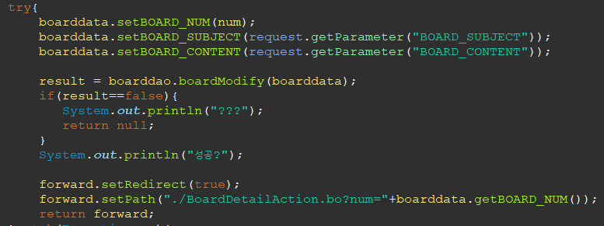
수정
<a href="./BoardModify.bo?num=<%=board.getBOARD_NUM() %>">[수정]</a>&nbsp;&nbsp;
qna_board_modify.jsp
BoardFrontController.java
BoardFrontController.java
BoardModifyView.java
BoardModifyAction.java
BoardBean.java
BoardDao.java
BoardBean.java
BoardDao.java
BoardFrontController.java

Slide 10

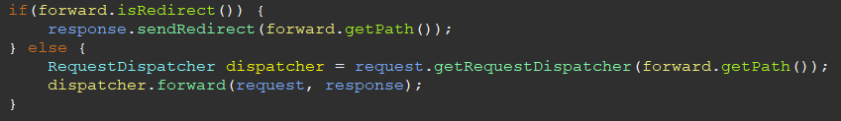
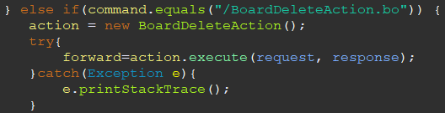
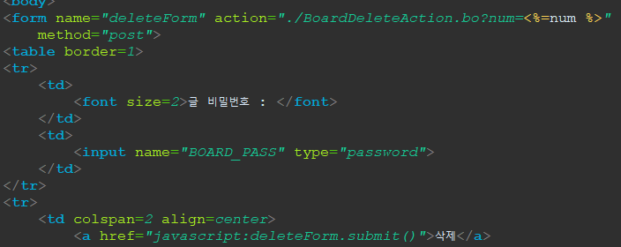
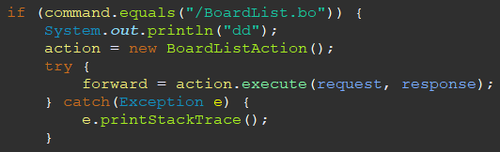

<a href="./BoardDelete.bo?num=<%=board.getBOARD_NUM() %>">[삭제]</a>
qna_board_delet.jsp
Board
Front
Controller
Board
Front
Controller
Board
Delete
Action
BoardDAO
isBoardWriter
boardDeldete
Action
Forward
Board
Front
Controller

